Slide 1

МИНИСТЕРСТВО ОБРАЗОВАНИЯ И НАУКИ РОССИЙСКОЙ ФЕДЕРАЦИИ
ФЕДЕРАЛЬНОЕ ГОСУДАРСТВЕННОЕ БЮДЖЕТНОЕ ОБРАЗОВАТЕЛЬНОЕ УЧРЕЖДЕНИЕ ВЫСШЕГО ПРОФЕССИОНАЛЬНОГО ОБРАЗОВАНИЯ «РОССИЙСКИЙ ГОСУДАРСТВЕННЫЙ ПЕДАГОГИЧЕСКИЙ УНИВЕРСИТЕТ им. А. И. ГЕРЦЕНА»
Институт компьютерных наук и технологического образования
Кафедра компьютерных технологий и электронного обучения
ОТЧЁТ
по дисциплине «Базы данных»
по направлению “09.03.01 – Информатика и вычислительная техника”
(профиль: “Технологии разработки программного обеспечения”)
По теме «Структура работы Русского музея»
Преподаватель:
____________________
(Шалденкова А.В.)
Преподаватель:
____________________
(Жуков Н.Н.)
Студенты 2 курса:
Белорукова Е.И.__________
Косоруков Р.С.___________
Сухачева В.А.____________
Санкт-Петербург
2019

Slide 2
Ответственные
Сухачева В.А. – разработчик проекта. В обязанности Сухачева В.А. входил процесс нормализации базы данных. При выполнении данного задания были использованы знания по следующим формам нормализации: 1НФ-3НФ. Так же Сухачева была ответственной за выбор СУБД и создание таблиц.
Белорукова Е.И. – разработчик проекта. В обязанности Белоруковой Е.И. входила разработка предметной области и создание атрибутов. Так же в обязанности Белоруковой входила разработка ER – диаграммы и создание таблиц.
Косоруков Р.С. – разработчик проекта. В обязанности Косорукова входила работа с исходным запросами, таким как создание триггеров, индексов, процедур и функций.

Slide 3
Предметная область
В качестве предметной области было выбрано создание базы данных для информационного обслуживания деятельности музея. База данных должна содержать данные об экскурсиях, сотрудниках, залах с экспонатами и о самих экспонатах.

Slide 4
Нормализации
1) Код экспоната, Наименование, Код зала, Дата поступления, Автор, Материал, Техника
2) Код зала, Наименование зала, Код ответственного
3) Код сотрудника, ФИО, Оклад, Должность
4) Код экскурсии, Время проведения, График, Срок действия, Код ответственного, Стоимость.
Отношения 1,2,3 и 4 находятся в третьей нормальной форме, поскольку они находятся во второй нормальной форме, и каждый неключевой атрибут нетранзитивно зависит от первичного ключа.

Slide 5
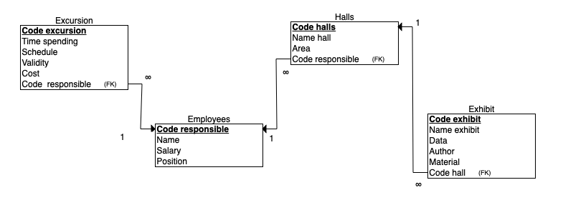
ER – диаграмма

Slide 6
Исходный текст запросов

Slide 7
По созданию таблиц
CREATE TABLE Сотрудники ( Код_сотрудника INT NOT NULL, ФИО INT NOT NULL, Оклад INT NOT NULL, Должность INT NOT NULL, PRIMARY KEY (Код_сотрудника) ); CREATE TABLE Залы ( Код_зала INT NOT NULL, Наименование INT NOT NULL, Площадь INT NOT NULL, Код_ответственного INT NOT NULL, PRIMARY KEY (Код_зала), FOREIGN KEY (Код_ответственного) REFERENCES Сотрудники(Код_сотрудника) ); CREATE TABLE Экспонаты ( Код_экспоната INT NOT NULL, Наименование INT NOT NULL, Дата_поступления INT NOT NULL, Автор INT NOT NULL, Материал INT NOT NULL, Код_зала INT NOT NULL, PRIMARY KEY (Код_экспоната), FOREIGN KEY (Код_зала) REFERENCES Залы(Код_зала) ); CREATE TABLE Экскурсии ( Код_экскурсии INT NOT NULL, Время_проведения INT NOT NULL, График INT NOT NULL, Срок_действия INT NOT NULL, Стоимость INT NOT NULL, Код_ответственного INT NOT NULL, PRIMARY KEY (Код_экскурсии), FOREIGN KEY (Код_ответственного) REFERENCES Сотрудники(Код_сотрудника) );

Slide 8
По созданию процедур
create procedure NewExcursion as begin SELECT * FROM Экскурсии end;

Slide 9
По созданию триггеров
Триггер – это хранимая процедура особого типа, которую пользователь не вызывает непосредственно, а исполнение которой обусловлено действием по модификации дынных.
create trigger user_exit on Экскурсии after update as NewExcursion

Slide 10
По созданию индексов
Индексы - это специальные таблицы поиска, которую поисковая система базы данных можно использовать для ускорения поиска данных.
create INDEX first_index
on Экскурсии (Код экскурсии, Стоимость);

Slide 11
Спасибо за внимание!

